Slide 1
ЛИТОСФЕРА

Slide 2
Да се подсетимо...
Шта је хипотеза?
Како се назива прва научна хипотеза о постанку Земље?
Колико је стара наша планета?
Како се зову географски омотачи (сфере) Земље?
Шта је литосфера?

Slide 3
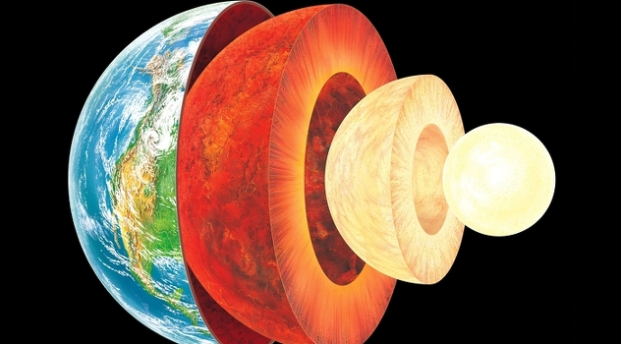
УНУТРАШЊА ГРАЂА ЗЕМЉЕ

Slide 4
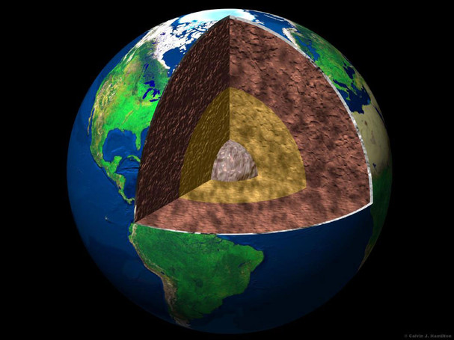
1. ЗЕМЉИНО ЈЕЗГРО
у средишту Земље (6 370 км)
унутрашње језгро – чврсто (гвожђе, никл)
спољашње језгро – растопљено
високе температуре и притсци

Slide 5
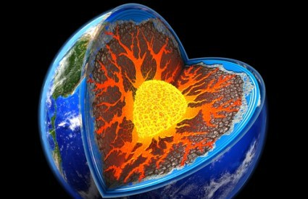
2. ОМОТАЧ ЗЕМЉИНОГ ЈЕЗГРА
спољашњи и унутрашњи
тестасто – течно стање
МАГМА – растопљен стеновити материјал

Slide 6
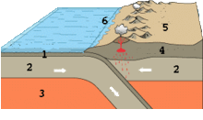
3. ЗЕМЉИНА КОРА - ЛИТОСФЕРА
површински, чврст, стеновит омотач
континентална (старија и дебља 30 – 70км)
океанска (млађа и тања 5 – 10км)
океанска кора
литосфера
омотач Земљиног језгр
континентална кора

Slide 7
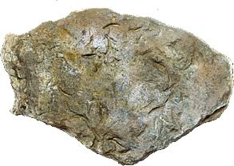
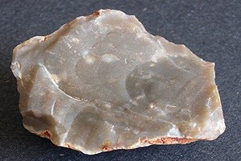
СТЕНЕ
Земљина кора је изграђена од стена.
магматске стене
метаморфне стене
седиментне стене

Slide 8
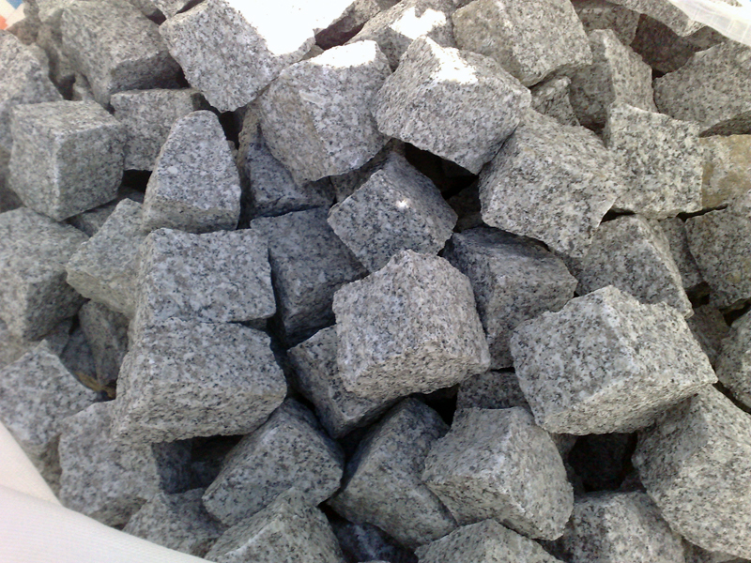
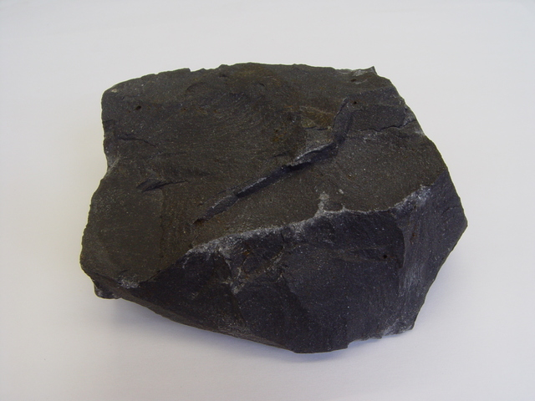
МАГМАТСКЕ СТЕНЕ
настају хлађењем и очвршћавањем МАГМЕ
дубинске (гранит) и површинске (базалт)
ЛАВА је магма која избије на површину
гранит
базалт

Slide 9
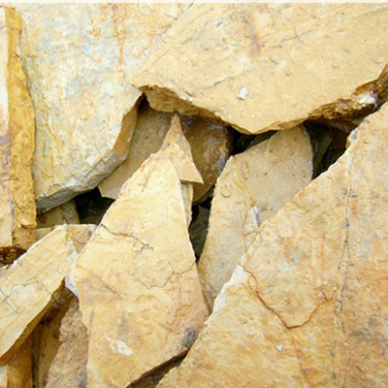
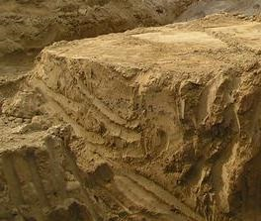
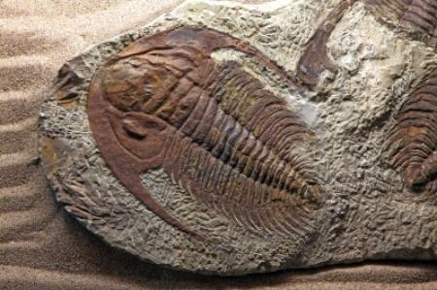
СЕДИМЕНТНЕ СТЕНЕ
настају на дну океана, мора или језера, ТАЛОЖЕЊЕМ остатака биљака и животиња или честица других стена
глина
фосили – окамењени остаци биљака и животиња
кречњак

Slide 10
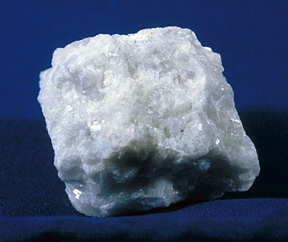
МЕТАМОРФНЕ СТЕНЕ
настају ПРОМЕНОМ магматских и седиментних стена под утицајем притиска и температуре у унутрашњости Земље
мермер – настаје преображајем кречњака

Slide 11
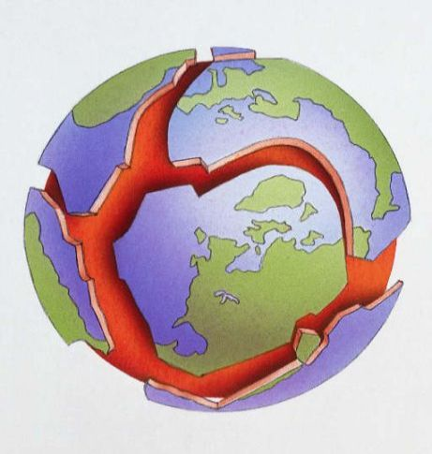
ЛИТОСФЕРНЕ ПЛОЧЕ
простране стеновите масе које чине Земљину кору

Slide 12
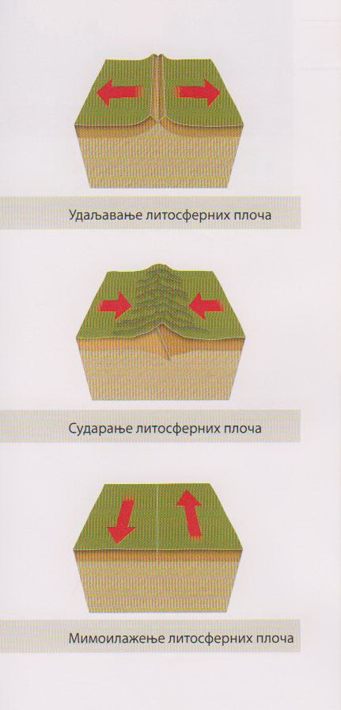
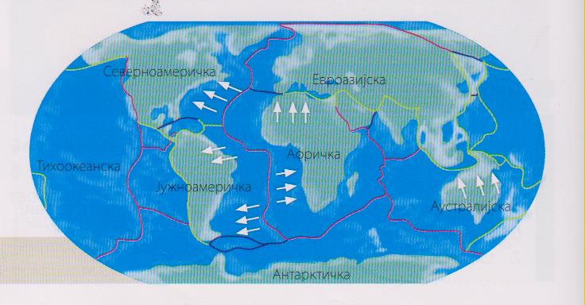
КРЕТАЊЕ ЛИТОСФЕРНИХ ПЛОЧА
кретање МАГМЕ доводи до кретања литосферних плоча

Slide 13
Да поновимо...
Наброј слојеве у унутрашњости Земље.
Која је разлика између Земљиног језгра и његовог омотача?
По чему се разликују океанска и континентална кора?
Од чега је изграђена Земљина кора?
Како се зову простране стеновите масе које сачињавају Земљину кору?

Slide 14
ДОМАЋИ ЗАДАТАК
проучити текст у уџбенику (96 – 99. стр.)
подвући све непознате речи
урадити задатке бр. 1,3 и 4 (100 – 101. стр.)

